Slide 1

Risk ve Sigorta
Hazırlayan: Doç.Dr.Metin COŞKUN

Slide 2

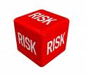
Risk Nedir?
Belirsizlik
Olumsuzluk
Tehlike
Zarara Uğrama Tehlikesi

Slide 3
Risk Nedir?
Türkçe’de risk kavramı eşanlamlı olarak kullanılan iki sözcük ile karşılanmaktadır: risk ve riziko. Türk Dil Kurumu Türkçe Sözlüğü’ne göre, bu iki sözcük tamamen eşanlamlı olup, risk Fransızca’dan, riziko ise İtalyanca’dan dilimize geçmiştir. Riziko, daha eski tarihli çalışmalarda daha sık kullanılırken, günümüzde daha çok risk tercih edilmektedir.

Slide 4
Risk Nedir?
Risk, gerçekleşebilecek –ama gerçekleşmesi ya da ne zaman gerçekleşeceği kesin olmayan- bazı istenmeyen olayları ifade eder.
İnsan hayatı, sağlık, mülkiyet ya da çevre üzerindeki istenmeyen, olumsuz sonuçların gerçekleşme olasılığıdır.
Hoş olmayan bir şeyin olma olasılığıdır.

Slide 5
Risk Nedir?
Sonucu pozitif fırsat ya da negatif tehdit olan olaylara ve durumlara ilişkin belirsizliktir.
Finansal açıdan risk; bir yatırımdan elde edilecek getirinin beklenenden farklı olmasıdır.
Sağlık açısından risk; bir hastalığa ya da kazaya maruz kalmayı artıran her türlü fiziksel, davranışsal, psikolojik, akli, gelişimsel ya da çevresel faktördür.

Slide 6
Risk Nedir?

Slide 7
Riskin Temel Özellikleri
Riskin iki temel özelliği vardır.
Bunlar;
  (1) Belirli bir sonuca ulaşamama olasılığı ya da istenmeyen bir olayın oluşma olasılığı,
  (2) Riskin oluşması durumunda, bu durumların sonuca etkisinden oluşur.

Slide 8
Riskin Temel Özellikleri
Risk, tarafların iradeleri dışında ortaya çıkan bir durumdur.
Risk belirsizdir. Risk olarak nitelendirilebilecek olayın gerçekleşip gerçekleşmeyeceği önceden bilinmemelidir.
Risk gelecekte ortaya çıkabilecek bir olaydır. Riskin gerçekleşmesi kadar gerçekleşmeme olasılığının da olması gerekir.

Slide 9
Riskin Temel Özellikleri
Risk tek bir kişiyi etkileyebileceği gibi, çok sayıda insanla birlikte tüm toplumu da etkileyebilecek boyutta bir olay olabilir. Örneğin, denizlerin ve doğal çevrenin kirlenmesi yoluyla gelecek nesillere vereceği zararlar gibi.
Risk, meşru; yasalara ve ahlak kurallarına uygun olması gerekir.

Slide 10
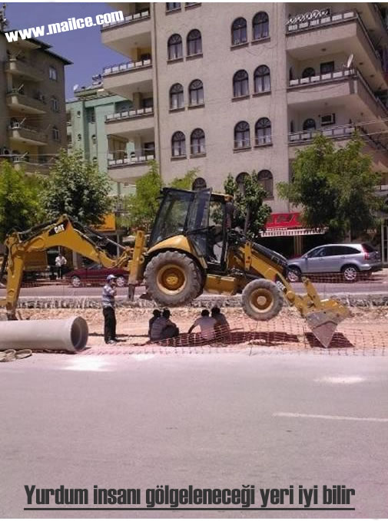
Riskin Temel Özellikleri

Slide 11
Risk ve Belirsizlik
Kavram karışıklığı yaşanan bir durum “risk” ve “belirsizlik” kavramları arasındadır. Risk neticesinde hangi durum ya da durumların ortaya çıkabileceğinin bilinebilmesi, hesaplanabilmesi, somut verilere ulaşılabilmesidir.
Belirsizlik ise bir olayın sonucunun tahmin edilememesi veya olayın sonucunu etkileyen faktörlerin sonuç üzerindeki genel etkisinin bilinememesi halidir.

Slide 12
Risk ve Belirsizlik
Kimi yazarlar riskle, belirsizlik arasında şöyle bir ayırım yapar: Sonuçlar konusunda uzmanlar birlikte olasılık dağılımları çıkarabiliyorsa risk, bu konuda bir anlaşmaya varılamıyorsa belirsizlik söz konusudur.
Belirsizlik, fırsat ve risk kavramları birbirleriyle çok yakın ilişkilidir. Gelecekle ilgili bilgi sahibi olmadığımız bilinmeyenler bizim için olumlu ya da olumsuz olabilen belirsizliklerdir. Sonuçta belirsizlik olumlu ya da olumsuzları içeren muhtemel sonuçlar kümesidir. Bu ilişki içinde sonuçların olasılıkları olumluysa fırsat, olumsuz ise risk olarak değerlendirilir..

Slide 13
Risk ve Belirsizlik
Bu yüzden risk kapsamındaki her durumun sonucunun bilinmesinden dolayı sigortalanabilir, belirsizlik durumu ise sonuçlarının bilinmemesinden dolayı sigorta kapsamı dışındadır.

Slide 14
Tehlike, Risk ve Zarar
“Tehlike” Arapça Tehluke kökünden gelir. Büyük zarar veya yok olmaya yol açabilecek durum, gerçekleşme ihtimali bulunan fakat istenmeyen durum demektir. Muhatara olarak da bilinir.
“Zarar” fiziksel yaralanma, ölüm, hastalık, mal mülk ya da ekipman hasarı ve bunlardan kaynaklanan her türlü kayıp olarak tanımlanır.

Slide 15
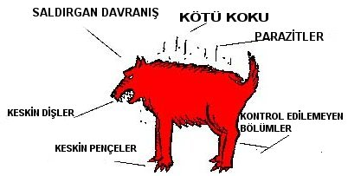
Tehlike, Risk ve Zarar
Köpek bir tehlike midir?

Slide 16
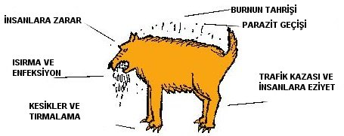
Tehlike, Risk ve Zarar
Ne tür riskler vardır?

Slide 17
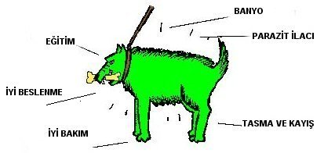
Tehlike, Risk ve Zarar
Riskler kontrol edilebilir mi?

Slide 18
Tehlike, Risk ve Zarar
Bu resimde köpekbalığı tehlike mi risk midir?

Slide 19
Tehlike, Risk ve Zarar
Bu resimde köpekbalığı sadece bir tehlikedir. Suya girerseniz köpekbalığı risk olur. Resimde başka tehlike var mı?

Slide 20
Tehlike, Risk ve Zarar
Diğer tehlikeler nelerdir?
Ağaç
Hindistan cevizi
Hava Durumu
Güneş
Yağmur
Rüzgar
Mevsim
Deniz
Gel-git
Dalga
Korsanlar
Sağlık
Deprem

Slide 21
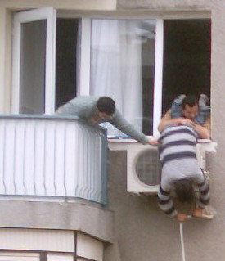
Tehlike, Risk ve Zarar

Slide 22
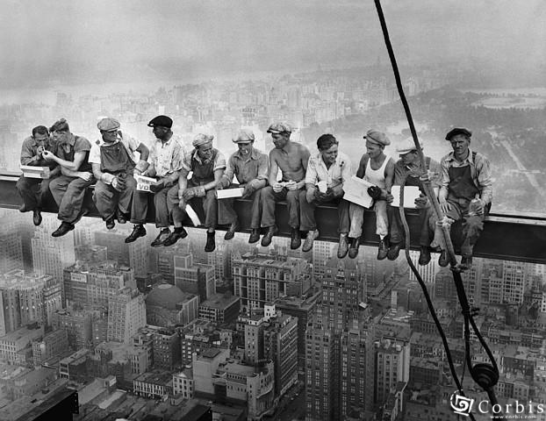
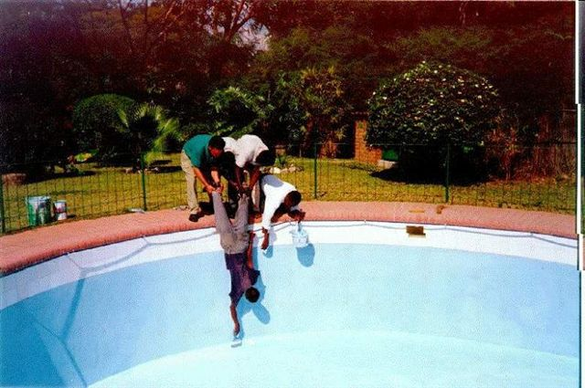
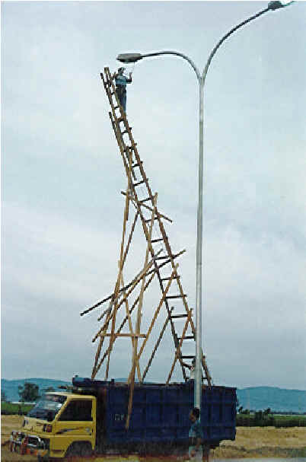
Tehlike, Risk ve Zarar

Slide 23
Tehlike, Risk ve Zarar
RİSK :
Tehlikelerden kaynaklanan bir olayın, meydana gelme ihtimali ile zarar verme derecesinin
bir bileşkesidir.
İ
H
T
İ
M
A
L
RİSK
ZARAR - HASAR

Slide 24
Risk Nasıl Algılanır?
İ
H
T
İ
M
A
L
RİSK-1
Risk belirlendiğinde bir önem seviyesinde algılanır. Ancak zamanla önem seviyesinde bir düşüş gözlenir. (kanıksama)
Risk algılama
ZARAR - HASAR
Zaman

Slide 25
Risk Nasıl Algılanır?
Ciddi kaza
İ
H
T
İ
M
A
L
RİSK-2
Ciddi bir kaza sonrası risk algılama
seviyesi aniden yükselir.
Risk algılama
ZARAR - HASAR
Zaman

Slide 26
Risk Nasıl Algılanır?
Ciddi kaza
İ
H
T
İ
M
A
L
RİSK-3
Zaman geçtikçe risk algılama
seviyesi tekrar azalır.
Risk algılama
ZARAR - HASAR
Zaman

Slide 27
Risk Nasıl Algılanır?
Ciddi kaza
İ
H
T
İ
M
A
L
Bu noktada uyulacak kurallar
konmuş ve gündemdedir fakat
umursamazlık ve kanıksama sonucu
Algılamada zamanla azalma
meydana gelir.
Risk algılama
ZARAR - HASAR
Zaman

Slide 28
Risk Türleri
Finansal ve finansal olmayan riskler: Finansal risklerde sonuçta parasal bir kayıp söz konusu iken, finansal olmayan risklerde finansal olmayan bir sonuç ortaya çıkar.
Statik ve dinamik riskler: Statik riskler, ekonomide herhangi bir değişiklik meydana gelmese dahi söz konusu olan risklerdir. Dinamik riskler ise statik risklerin tam tersi olarak, ekonomideki değişimlerden kaynaklanır.

Slide 29
Risk Türleri
Temel ve özel riskler: Temel riskler, toplumun büyük kısmını ve hatta kimi zaman tamamını etkileyebilen riskler olup, etkileri genellikle büyük olan ekonomik, sosyal, politik ve fiziksel önemli değişikliklerden kaynaklanırlar. Özel riskler ise kişisel olaylardan dolayı ortaya çıkan ve genellikle büyük kitleleri değil belirli kişileri etkileyen risklerdir.
Saf ve spekülatif riskler: Spekülatif risklerde bir kayıp olasılığı kadar, bir kazanç elde etme olasılığı da vardır. Saf riskler ise bir kaybın olduğu ya da olmadığı, bir diğer deyişle kazancın söz konusu olmadığı durumları içeren risklerdir. Başlıca saf riskler şunlardır:
Kişiye yönelik riskler
Mala yönelik riskler
Sorumluluğa yönelik riskler

Slide 30
Mola
6 ADIMDA PAZARLAMA
Bir profesör, yüksek lisans öğrencilerine pazarlama kavramlarını anlatıyordu:
1. Katıldığınız bir partide büyüleyici bir kız gördünüz ve yanına giderek "Çok zenginim. Evlen benimle!" dediniz. Bu, doğrudan pazarlamadır.
2. Bir grup arkadaşınızla katıldığınız partide büyüleyici bir kız gördünüz. Arkadaşlarınızdan biri kızın yanına gitti ve sizi işaret ederek kıza "O çok zengin. Evlen onunla!" dedi. Bu, reklamdır.
3. Katıldığınız partide büyüleyici bir kız gördünüz ve yanına gidip telefon numarasını aldınız. Ertesi gün arayıp "Çok zenginim. Evlen benimle!" dediniz. Bu, tele-pazarlamadır.
4. Katıldığınız partide büyüleyici bir kız gördünüz. Kalkıp kravatınızı düzelttiniz, ona doğru yürüyüp içkisini tazelediniz, arabanın kapısını açtınız, çantasını düşürünce eğilip aldınız, küçük bir gezinti teklif ettiniz ve sonra "Bu arada ben çok zenginim. Benimle evlenir misin?" dediniz. Bu, halkla ilişkilerdir.
5. Katıldığınız bir partide büyüleyici bir kız gördünüz. Yanınıza geldi ve "Duyduğuma göre çok zenginmişsiniz. Benimle evlenir misiniz?" dedi. Bu, marka bilinirliğidir.
6. Katıldığınız bir partide büyüleyici bir kız gördünüz. Yanına yaklaşıp "Ben çok zenginim. Evlen benimle!" dediniz. Suratınıza okkalı bir tokat yapıştırdı. Bu, müşteri geri-bildirimidir. (Alıntıdır)

Slide 31

Risk Yönetimi
Risk yönetimi, karşılaşılan risklerin tespit edilmesi, bunların olumlu ya da olumsuz etkilerinin belirlenmesi, bu çerçevede risklerle nasıl baş edileceğinin tespit edilmesi, belirlenen bu yöntemlerin uygulanması ve son olarak da elde edilen sonuçların incelenmesidir.
Risk yönetimi ile riskli bir durumun yaratacağı olumsuz etkilerin en aza indirilmesi ya da pozitif sonuçların –eğer varsa- mümkün olabildiğince fazlalaştırılması sağlanmaya çalışılır.

Slide 32
Risk Yönetim Süreci
1-Stratejik Hedeflerin Belirlenmesi: Risk yönetim sürecinin ilk adımı, sürecin yürütüleceği organizasyonun stratejik hedeflerinin belirlenmesidir. Risk yönetimi, organizasyonun stratejik hedefleri ile uyumlu olmalıdır.
2-Risk Saptaması: Risk analizi ve risk değerlemesine ilişkin bütün süreçler olarak tanımlanabilecek risk saptaması iki alt süreçten oluşur:
a) Risk Analizi: Risk bileşenlerinin tanımlanması ve böylelikle riske ilişkin değerlendirmelerin yapılması amacıyla bilgilerin sistematik kullanımıdır. Üç temel aşamadan oluşur:
Riskin Belirlenmesi: Belirsizliğe ne ölçüde maruz kalındığını tanımlamaktadır.
Riskin Tanımlanması: Bir önceki aşamada belirlenmiş olan riskler, riskin tanımlanması aşamasında daha sistematik olarak düzenlenir ve sınıflandırılır.
Riskin Tahmin Edilmesi: Riskin gerçekleşme olasılığının ve muhtemel sonuçlarının sayısal, sözel ya da yarı sayısal-yarı sözel olarak belirlenmesi riskin tahmin edilme sürecidir.

Slide 33
Risk Yönetimi
Risk analizinde önemli olan nokta, alınan riskin ne olduğunun bilinmesidir. Günlük yaşantımızda sürekli risk yönetimini uygularız.
Otobüse binmek taksiye göre ucuzdur. Ancak geç kalma riski yükseldiğinde pahalı aracı tercih edebiliriz.
Evimizi yangına karşı sigorta yaptırmayarak risk alabiliriz.
Köpek ısırdığında hemen aşı olarak kuduz riskini yok etmeye çalışırız.
Kanser riskini göze alarak sigara içmeyi sürdürebiliriz.
Sabah evden çıkarken bulutlu havada şemsiye almayarak olası bir yağmurda ıslanmayı göze almış oluruz,
Cep telefonları ve baz istasyonları için de durum aynıdır.
Herhangi bir olay hakkında henüz olumsuz etkilerin gözlenmemesi olumsuz etkilerin olmayacağı anlamına gelmez. Olası riskler bütün açıklığıyla ele alınmalı ve risk yönetimi çalıştırılmalıdır. Cep telefonları kullanımı “kişisel risk yönetimi”, baz istasyonları ise “toplumsal risk yönetimi” olarak düşünülmelidir.

Slide 34
Risk Yönetim Süreci
2-Risk Saptaması: Risk analizi ve risk değerlemesine ilişkin bütün süreçler olarak tanımlanabilecek risk saptaması iki alt süreçten oluşur:
b) Riskin Değerlendirilmesi: Bu aşamada, tahmin edilmiş riskler organizasyon tarafından belirlenmiş risk kriterleri ile kıyaslanır.
Risk değerlendirmesi aşağıdaki sorulara cevap arar:
Ne yanlış gidebilir?
Bunun olasılığı nedir?
Olursa ne tür sonuçlar doğurabilir?
Riski nelerdir?
Bu riskler kabul edilebilir düzeyde midir?
Riskler nasıl azaltılabilir?

Slide 35
Risk Yönetim Süreci
3-Risk Yönetim Tekniğinin Seçilmesi: Risk değerlendirmelerinin yapılmasından sonra, riskin hangi teknik vasıtasıyla yönetileceğine karar verilmesine sıra gelir. Temel olarak dört ana yöntem vardır:
Riskten Kaçınmak: Riskli bir durumda bulunmama kararı ya da riskli bir durumdan çekilmek olarak tanımlanabilir. Örneğin; deprem riskine karşı çadırda yaşamak.
Riski Tutmak: Riskin varlığı bilinmesine rağmen, bilinçli ya da bilinçsiz olarak hiçbir önlem alınmaması. Örneğin; deprem riskine karşı güvensiz binada oturmaya devam etmek.
Riski Azaltmak: Negatif sonucu olabilecek bir olayın meydana gelmemesini ya da meydana gelse dahi etkilerinin azaltılmasını içeren risk azaltma yöntemleridir. Örneğin; deprem riskine karşı, binanın güçlendirilmesi.
Riski Transfer Etmek: Bir risk sonucu meydana gelebilecek kaybın külfetinin ya da elde edilebilecek kazancın faydasının bir başka kişi ya da kurumla paylaşılmasıdır. Örneğin; deprem riskine karşı binayı sigortalatmak.

Slide 36
Risk Yönetim Süreci
4-Risk Yönetim Tekniğinin Uygulanması ve Sonuçların Gözlemlenmesi: Uygun tekniğin belirlenmesinden sonraki aşama bu tekniğin uygulanmasıdır. Ancak, düzgün çalışan bir risk yönetim zincirinin son halkası, uygulama neticesinde ortaya çıkan sonuçların incelenerek, eğer gerekiyorsa, risk yönetim stratejisinin gözden geçirilmesi olmalıdır. Risk ortamının dinamik, sürekli değişen yapısı, risk yönetim sürecinin bu son adımını son derece önemli kılmaktadır.

Slide 37
Tehlikelerle Mücadele Yolları
a) Korunma,
b) Yardım,
c) Öngörme ve bunun uzantıları olan Tasarruf ve Sigorta’dır

Slide 38

Korunma
Esas itibariyle, tehlikenin gerçekleşme olasılığını tamamen ortadan kaldırmayı veya azaltmayı hedef alır.

Slide 39
Yardım
Tehlike ve zararlı sonuçları gerçekleştikten sonra başvurulan bir mücadele yoludur. Bunun tek başına fazla bir pratik değeri yoktur. Zira, yardım, genellikle felakete uğrayanın ihtiyaçlarını karşılamaya yetecek ölçüde yapılmadığı gibi, kişiyi başkalarının (akraba, arkadaş, yardım kuruluşları, devlet... vs) irade ve insafına tabi kılması bakımından tam bir güvence sağlamaktan uzaktır.

Slide 40
Öngörme
Öngörme, ileriyi düşünme, yarını bu günden hazırlama anlamına gelir. Öngörmede tehlikenin olası tehdidi altında bulunan kişinin, önceden, yalnız başına veya başkalarıyla birlikte, tehlikenin zararlı neticelerini kısmen veya tamamen telafi edici bir takım tedbirleri alması söz konusudur. Öngörme, genellikle Tasarruf ve Sigorta şeklinde iki türlü gerçekleşebilir:

Slide 41
Tasarruf
Tasarruf, ileriyi düşünen bir kişinin, bu günkü çalışmaları sonucu elde ettiği kazancının bir kısmını, bir tarafa ayırmasıyla biriken servettir
Tasarruf, tehlikenin bir felaket haline dönüşmesini önlemekteyse de genellikle, ani, kesin ve yeterli bir emniyet tesis etmez. Tasarruf uzun bir zamana ihtiyaç gösterir. Zira tedrici bir biriktirme işlemini gerektirir. Tasarrufta, tehlikenin zararlı sonuçlarına, tasarruf sahibi mağdur sıfatıyla, tek başına katlanır

Slide 42
Sigorta
Sigorta, “aynı türden tehlikeyle karşı karşıya olan kişilerin, kurumların, prim adı verilen belirli bir miktar para ödemesi yoluyla toplanan fonların, sadece o tehlikenin gerçekleşmesi sonucu zarara uğrayanların zararını karşılama amacıyla hasar öncesi duruma getirmek amacıyla kullanılan bir ekonomik düzenlemedir”

Slide 43
Sigorta
Sigorta; sosyal, ekonomik ve siyasi alanlarla birlikte alt yapısı sağlam istikrarı sağlamış olan gelişmiş ülkelerde özellikle ekonomik faaliyetlerin yürütülmesinde büyük bir önem sahiptir. Sigorta sistemi ile birimlerin karşılaştıkları rizikolar, birden fazla birim tarafından paylaşılmakta ve bu sistemle de birimlerin tek başına altından kalkamayacakları yükler hafifletilmiş olmaktadır

Slide 44
Sigorta
Sigortanın amacı, meydana gelecek hasarlara engel olmak değil, bu hasarı grup üyeleri arasında dağıtmak, böylece hasar yükünü grubun her üyesi için taşınabilir hale getirmektir. Katılımcı sayısı artıkça, riziko daha çok bölünmekte, hasarın yükü küçük parçalara ayrılmaktadır. Buna “Büyük Sayılar Yasası” denir. Bu yasadan hareketle, sigortaya katılanların yani sigortalı olanların sayısı ne kadar fazla olursa, riskin dağılımı da bu katılımcılar arasında o kadar fazla yayılmış olacaktır

Slide 45
Mola
Çocuğunun Güzünde Bir Babanın Yaş Kronolojisi
"4" yaş: Babam her şeyi biliyor.
"5" yaş: Babam çok şeyi biliyor.
"6" yaş: Benim babam, senin babandan daha çok şey biliyor.
"8" yaş: Babam galiba bazı şeyleri biliyor.
"10" yaş: Babamın gençliğinde, her şey çok farklıymış.
"12" yaş: Aslında, babam bu konuda hiçbir şey bilmiyor.
"14" yaş: Babama kulak asma! O, artık çağ dışı kaldı.
"21" yaş: Babam mı? Aman Tanrım! O, hiçbir şeyden anlamaz.
"25" yaş: Babam bu konuda az da olsa bir şeyler biliyor. Ama o yaştaki insanın bu konuda bir şeyler bilmesi normal zaten.
"30" yaş: Bu konuda babamın fikrini alsak iyi olur. O kadar deneyimli ki...
"35" yaş: Babama sormadan hiçbir şey yapmasam iyi olacak.
"40" yaş: Acaba babam bu konunun nasıl üstesinden gelirdi? Ne kadar akıllı ve deneyimli bir insandı.
"50" yaş: Babamın yanımda olması ve bu konu hakkında fikir vermesini çok isterdim. Onun ne kadar akıllı olduğunu hiç takdir etmemişim. Oysa, ondan çok şey öğrenebilirdim. Meğer babam her şeyi biliyormuş.

